Slide 1
МБОУ «Абрамовская основная общеобразовательная школа»
Эмоционально-художественные технологии в изучении английского языка
Учитель Самсонова Ольга Владимировна

Slide 2
Вступление
Дальнейшее преобразование содержания образования должно быть направлено на искоренение взгляда на учащегося, как на существо, которое взрослые хотят и могут научить тому, что им кажется важным и необходимым.
Сотрудничество педагога с учеником по формированию у него средств познания и развития своих способностей должно стать главной основой для обновления содержания общего образования.

Slide 3
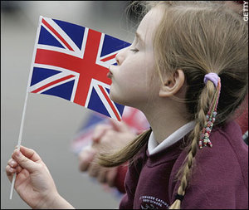
В этих условиях перед педагогом - стоит сложная задача- повышение мотивации учащихся в овладении предметом.
Особенно это актуально при изучении иностранного языка, когда после преодоления определённого этапа трудностей у учеников наступает этап снижения интереса к этому трудоёмкому предмету.
И тогда на помощь учителю приходят нетрадиционные формы работы.

Slide 4
Песня как средство обучения иностранному языку
1.Приобщение к культуре страны изучаемого языка.
2.Развитие эстетического вкуса.
3.Развитие коммуникативной функции.

Slide 5
Комплексное решение практических образовательных, воспитательных, развивающих задач невозможно без влияния на эмоциональную сферу учащихся.

Slide 6
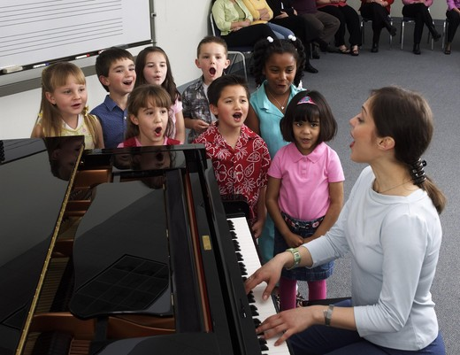
Наиболее эффективным способом воздействия на эмоции школьников является - музыка, сильнейший психологический побудитель.
Песни запоминаются легче, чем стихи, так как музыкальный центр находится в левом полушарии, которое работает быстрее, чем правое, в котором находится речевой центр.
Таким образом в музыке песен изначально заложены механизмы, способствующие запоминанию.
Тексты песен содержат речевые обороты, фразеологизмы, идиомы и различные грамматические структуры.

Slide 7
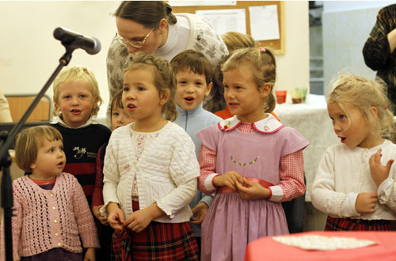
Методические преимущества
1.Песня- является средством более прочного усвоения и расширения лексического запаса.
2.В песне лучше усваиваются грамматические конструкции.
3.В песне совершенствуются навыки произношения.
4.Песня содействует эстетическому воспитанию учащихся, сплочению коллектива, более полному раскрытию творческих способностей каждого.
5.Песня стимулирует монологические и диалогические высказывания, способствует выработке автоматизма.

Slide 8
Песенный материал используется
-для фонетической зарядки на начальном этапе урока;
-на этапе введения, первичного закрепления и тренировки лексического и грамматического материала;
-для релаксации в середине или конце урока.

Slide 9
Последовательность работы над песней
1.Краткое вступительное слово учителя.
2.Первое музыкальное представление.
3.Проверка понимания содержания.
4.Фонетическая отработка способом имитации.
5.Повторное прослушивание с опорой на текст.
6.Чтение текста песни.
7.Разучивание мелодии с опорой на фонограмму.
8.Повторение песни на 2-3 последующих уроках.

Slide 10
Недостатки и ошибки
При изучении песни нужно видеть её слова и при необходимости делать фонетические упражнения, так как нашему сознанию свойственно «подгонять» незнакомые звуки под привычные.
Текст песен должен быть понятен учащимся, иначе работа над ней будет бесполезной, или даже вредной.

Slide 11
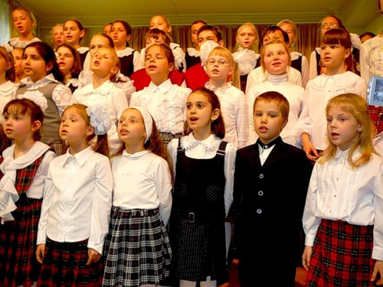
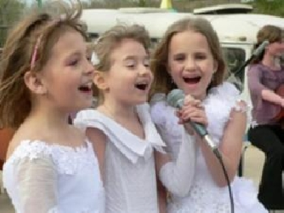
«Совместное пение на уроке –это могучее педагогическое средство, которое организует, объединяет школьников, воспитывает их чувства» К.Ушинский
«Кто не знает музыки, уподобляется не знающему грамоты» Ян Амос Каменский
«Музыка является одним из наиболее эффективных способов воздействия на чувства и эмоции школьников» В.Леви

Slide 12
Спасибо за внимание!

